Slide 1
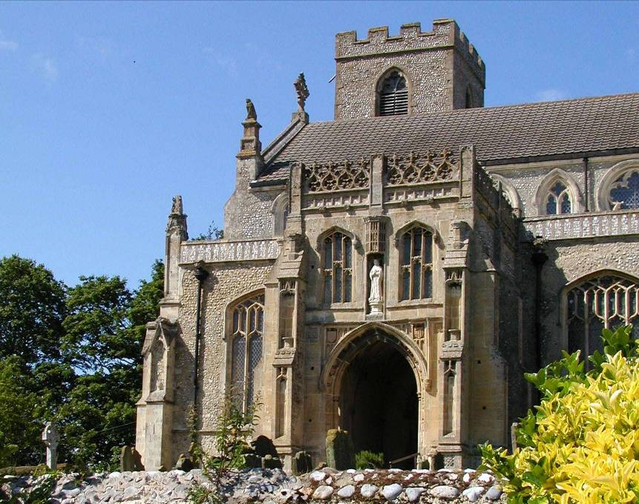
Великобританія
(Сполучене Королівство Великобританії і Північної Ірландії)
Підготувала:
Алєксєєнко Вероніка
10 – Б клас

Slide 2
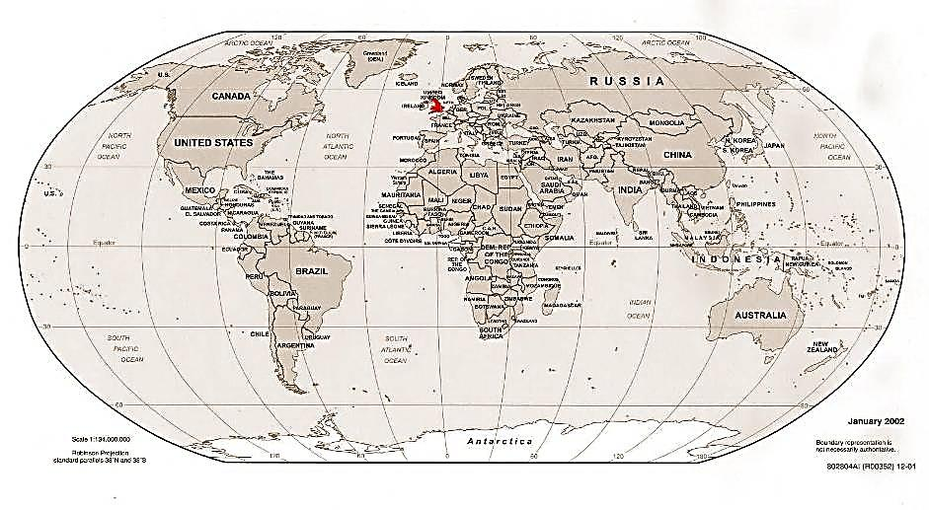
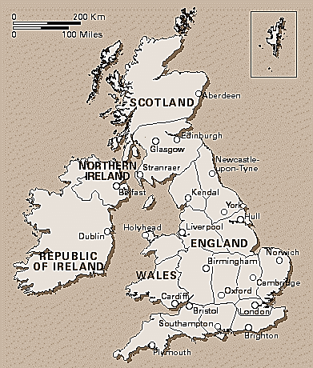
ВЕЛИКОБРИТАНІЯ НА КАРТІ СВІТУ

Slide 3
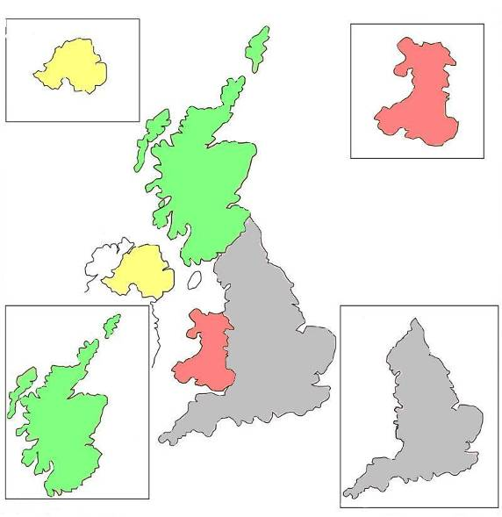




ІСТОРИЧНІ ПРОВІНЦІЇ ВЕЛИКОБРИТАНІЇ
Північна Ірландія
Уельс
Шотландія
Англія

Slide 4

ПРАПОР ВЕЛИКОБРИТАНІЇ

Slide 5

КОРОЛІВСЬКИЙ ГЕРБ

Slide 6
«Візитна картка Великобританії»
Площа: 244,4 тис. км. кв.
Населення: 59,5 млн. чоловік
Столиця: Лондон
Державний лад: конституційна монархія (королівство), унітарна держава
Склад регіону: 92 адміністративні одиниці у складі 4-х історичних областей
Англія – 45 графств + Великий Лондон
Уельс – 8 графств
Шотландія – 9 областей
Ольстер (Північна Ірландія) – 1 область
5 острівних територій
Володіння: 13 територій (Гібралтар, острови Святої Єлени, Фолклендські острови, Бермудські острови, Ангілья та ін.)
Грошова одиниця: фунт стерлінг = 100 пенсів

Slide 7
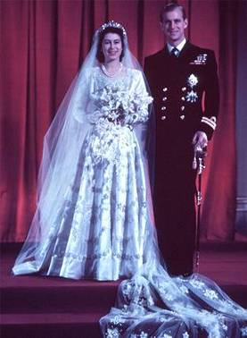
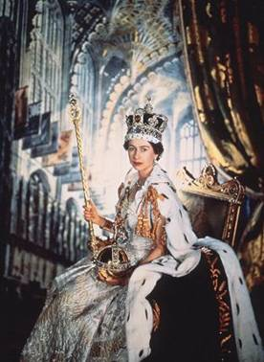
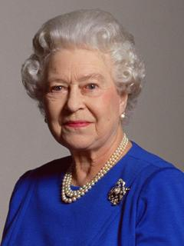
Глава держави - королева Єлизавета II
Весілля принцеси Єлизавети і графа Едінбурзького в
1947 році.
Коронація Єлизавети II в 1953 році.
Королева Єлизавета II на своє 80-річчя в 2006 році.

Slide 8
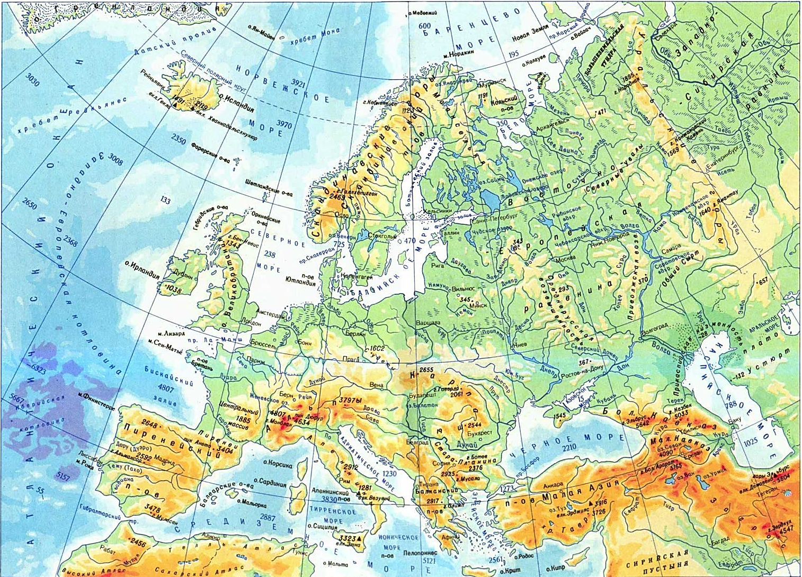
ЖИВОТНЫЙ МИР ВЕЛИКОБРИТАНИИ
Лягушка

Slide 9
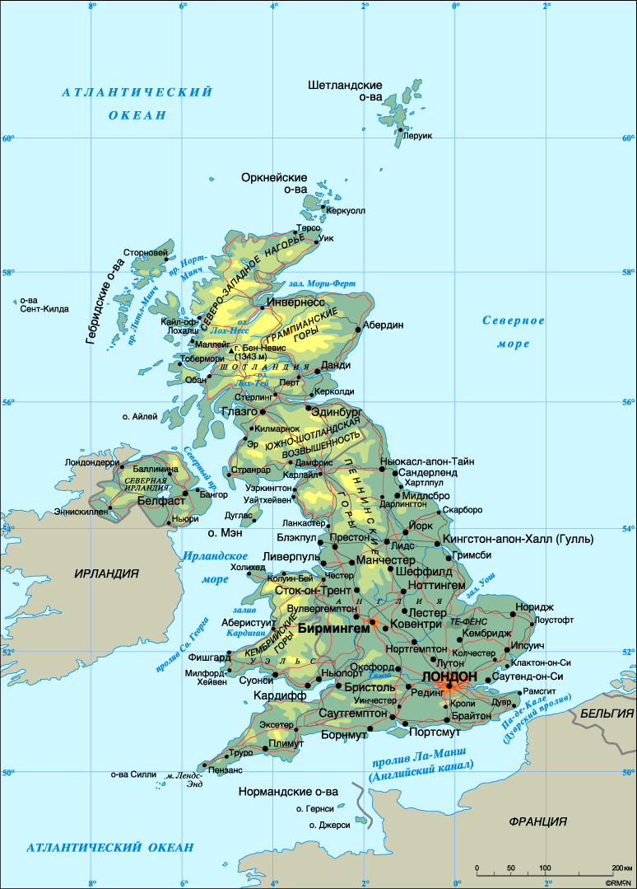
Рельєф
Рівнини: Мідленд, Лондонська.
Гори (давні): Пеннінські (700 м), Кембрійські, Північно-Шотландське нагір'я.

Slide 10
Корисні копалини
Кам'яне вугілля: Йоркшир, північний-схід, південний Уельс, Шотландія, західний Мідленд та ін..
Нафта, газ: Північне море.
Залізна руда: східний Мідленд
Калійна та кам'яна сіль: Йоркшир

Slide 11
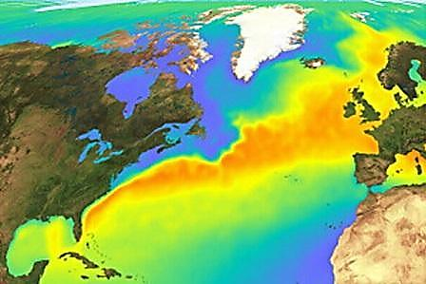
Клімат
Морський, помірний.
ПН.-ЗХ. Температура січня - + 3,5ºС; липня - +12ºС; опади 2000 мм
ПД.-СХ. Температура січня - + 5,5ºС; липня - +16ºС; опади 600 мм

Slide 12
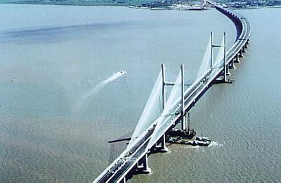
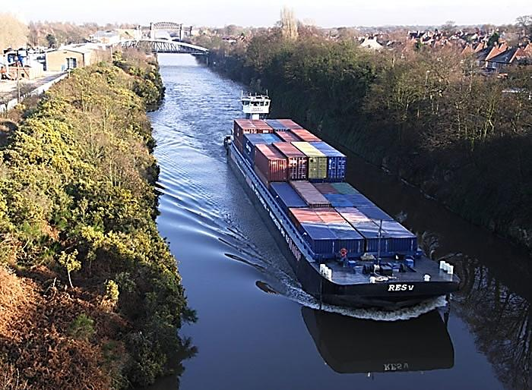
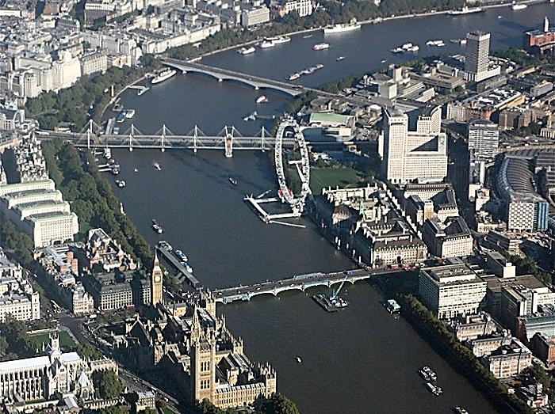
Водні ресурси
Річки: Темза, Северн, Манчестерський канал

Slide 13
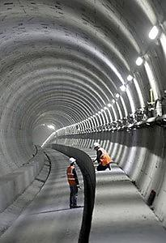
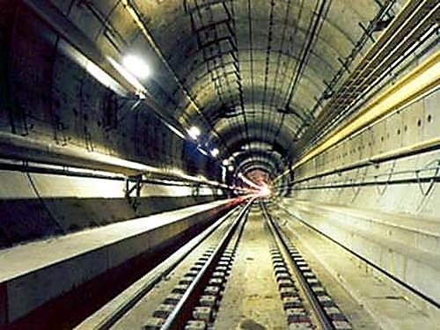
Тунель Ла-Манш

Slide 14
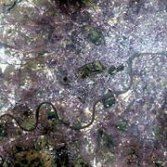
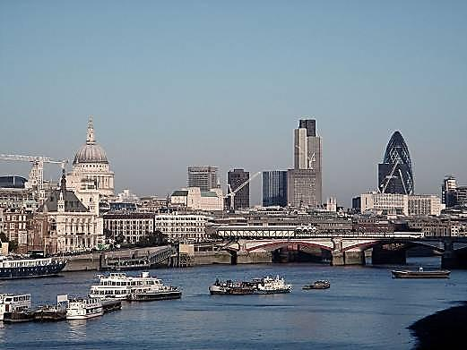
Столиця Великобританії -
ЛОНДОН
Ось так він виглядає з космосу.
А ось так - з берега річки Темзи.

Slide 15
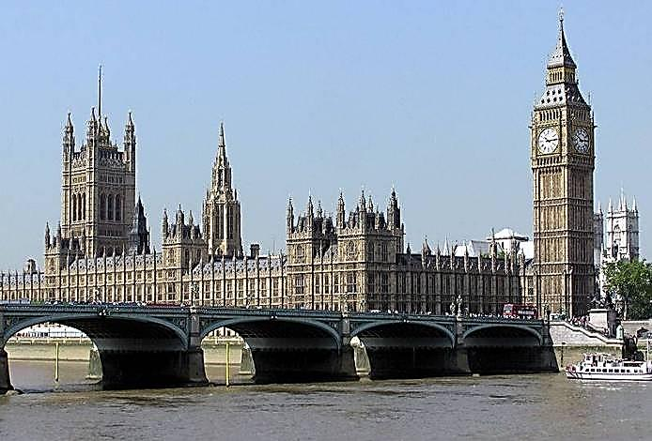
Вестмінстерський палац зі знаменитою годинною вежею "Біг Бен".
Тут засідає парламент Сполученого Королівства.

Slide 16
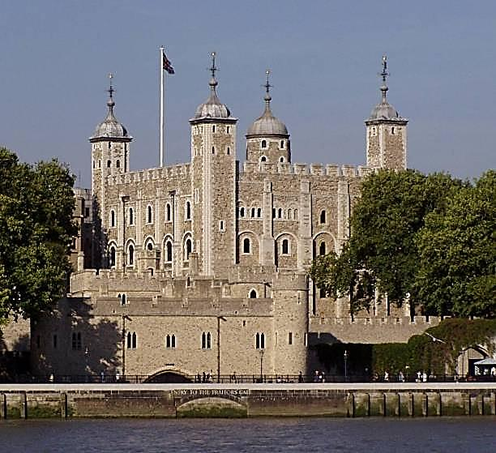
Лондонський Тауер - королівська фортеця, побудована в 11 столітті.

Slide 17
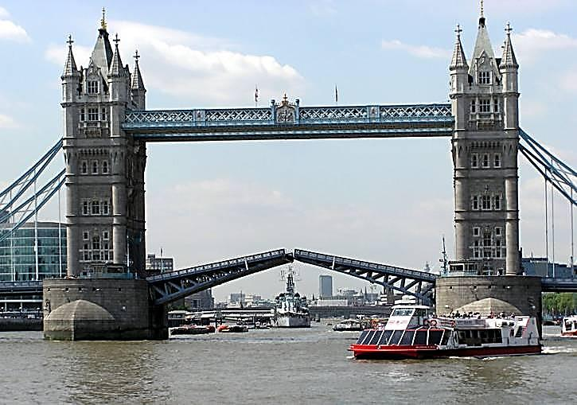
Тауерський міст

Slide 18
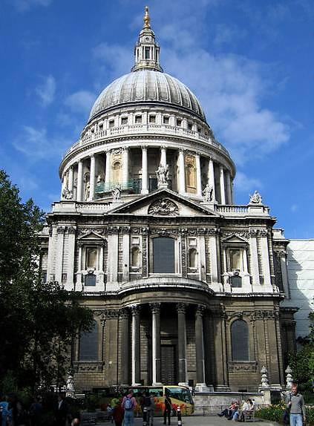
Собор святого Павла, побудований в 17 столітті за проектом відомого Англійського архітектора Крістофера Рена.

Slide 19
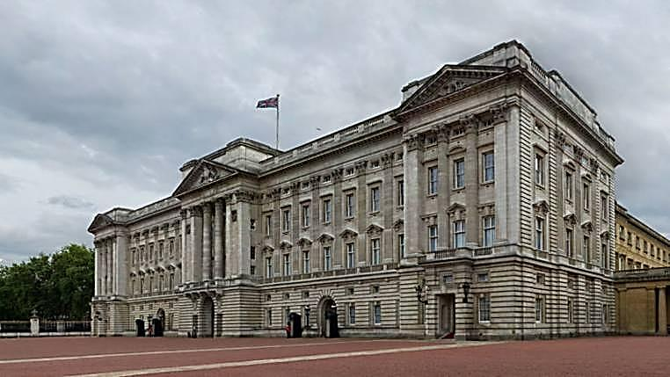
Палац Букінгемский - офіційна резиденція королівської сім'ї в Лондоні.

Slide 20
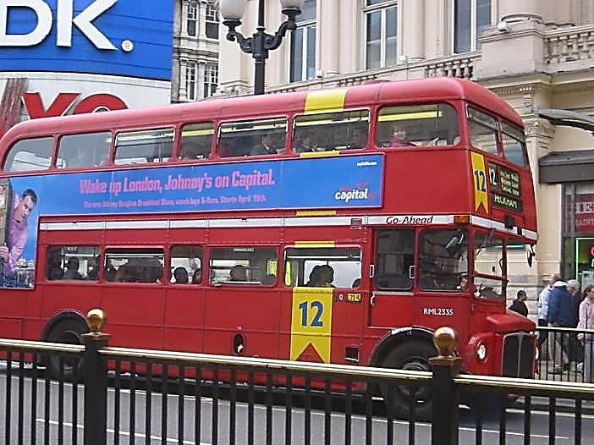
... Двоповерхові автобуси

Slide 21
НАСЕЛЕННЯ
І тип відтворення;
Природний приріст +1;
Сальдо міграції – додатне (робітники з Індії, Ірландії, Африки, Карибів, Пд. Європи);
Багатонаціональна країна: 80% - англійці, 15% - шотландці, ірландці – 4%, ольстерці, валійці, гели;
Релігія – християнство (протестантизм, католицизм);
Середня густота населення – 243,1 чол. на км. кв.;
Максимальна – Англія – більше 350 чол. на км. кв.;
Мінімальна – Шотландія – до 2 чол. на км. кв.;
Рівень урбанізації – 89%
Великі міста – Великий Лондон (11 млн.), Великий Манчестер (2,7 млн.), Бірмінгем (2,6 млн.), Глазго (2 млн.);
Мегаполіс – Англійський (Лондон - Ліверпуль)

Slide 22
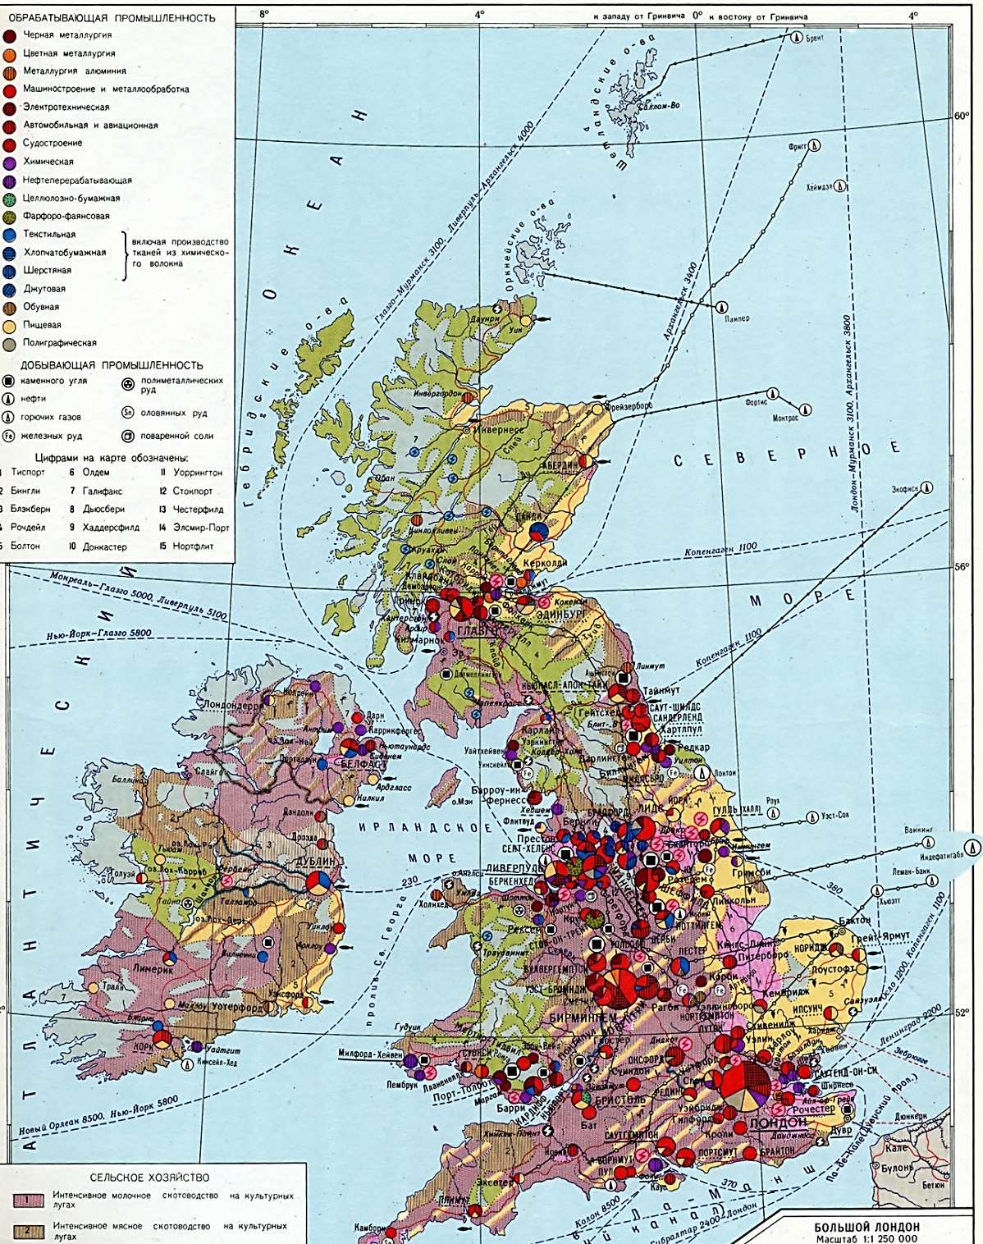
ГОСПОДАРСТВО
Постіндустріальна країна
Мала частка зайняти у сільському господарстві

Slide 23
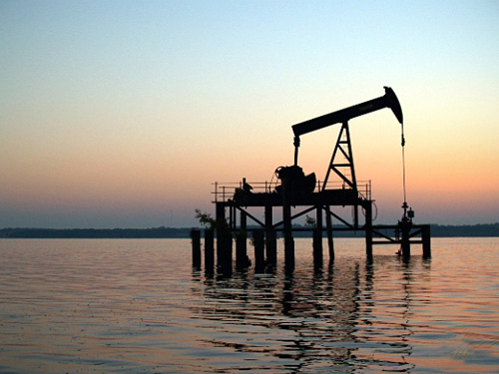

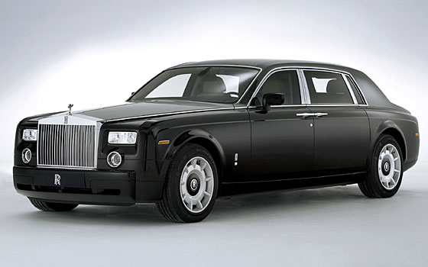
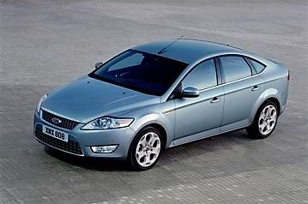
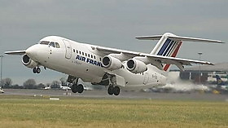
Господарство
ПЕК – нафтовидобувна компанія «Брічіш Петроліум», 76% - ТЕС (Йоркшир, Великий Лондон), 23% - АЕС (узбережжя на зх., пд-сх.), 1% - ГЕС (Шотландія)
Чорна та кольорова металургія – чавун, сталь, алюміній, мідь, цинк, олово та ін.
Машинобудування – ракетобудування, точне, літакобудування, автомобілебудування, верстатобудування, кораблебудування

Slide 24
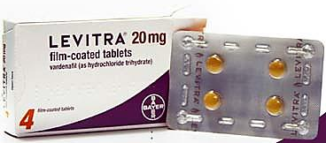
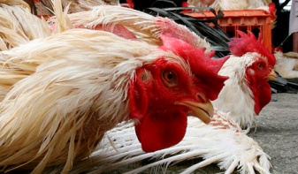
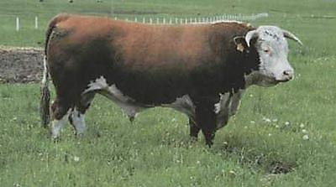
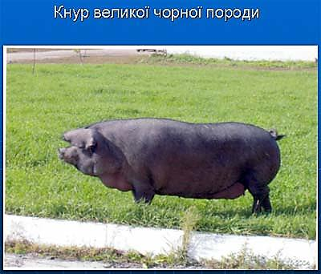
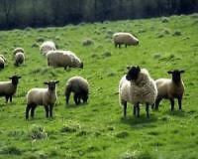
Хімічна промисловість – пластмаси, СВ, парфуми, ліки (Великий Лондон), мінеральна добрива та сода (Йоркшир)
Текстильна промисловість – вовняні тканини (Йоркшир), бавовняні тканини (Ланкшир), Лляні тканини (Ольстер), трикотаж (Сх. Мідленд)
Сільське господарство – молочне скотарство, свинарство, птахівництво (Сх., Пд-Сх. Англії), вівчарство, м'ясне скотарство (Шотландія, Уельс)

Slide 25
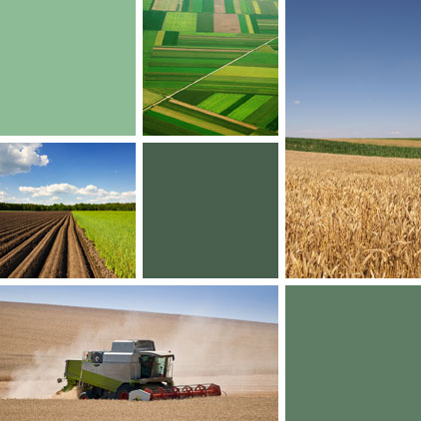
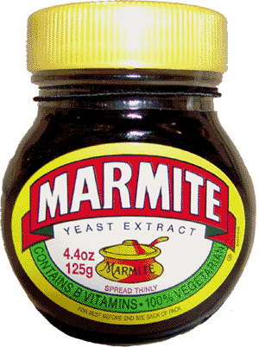
Сільське господарство – зернові культури - ячмінь, овес, пшениця, цукровий буряк, кормові культури, садівництво (Сх., Пд-Сх. Англії), картоплярство (Ольстер)
Пивоварна промисловість - пивоварний завод БАСС

Slide 26
Зовнішня торгівля
Імпорт
Мінеральна сировина (залізна руда, марганцева руда, поліметалеві руди, алюмінієві руди та ін.);
Натуральний каучук;
Продовольчі товари;
Експорт
нафта;
Рідкісні та кольорові метали;
Машини (верстати, літаки, автомобілі, ракети, електроніка);
Пластмаси;
Ліки

